Slide 1
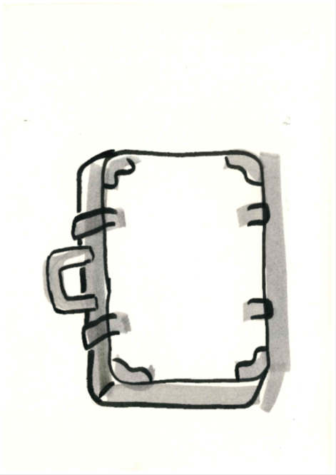
„……………………………………………………………………………………………...?“
Verweis auf Referenzrahmen Schulqualität NRW
Verweis auf Index für Inklusion
Haltung
Strukturen
Praxis
© Wencke Nowitzi-Rolfsmeier

